Slide 1
Ζώνη Ανάκτησης
Εμμ. Ανδρεαδάκης
Μάρτιος 2021

Slide 2
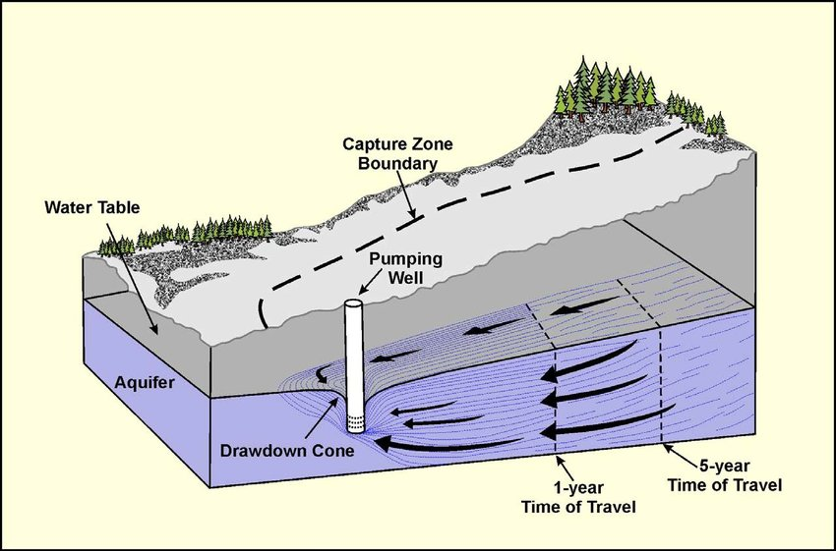
Ζώνη υδρομάστευσης ή ανάκτησης
Η ζώνη υδρομάστευσης ή ανάκτησης ή παγίδευσης ή σύλληψης (capture zone) είναι η περιοχή, η οποία τροφοδοτεί με νερό μια γεώτρηση.
Περιλαμβάνει την περιοχή που αποστραγγίζεται κατά την άντληση, τόσο στα ανάντη όσο και στα κατάντη.

Slide 3
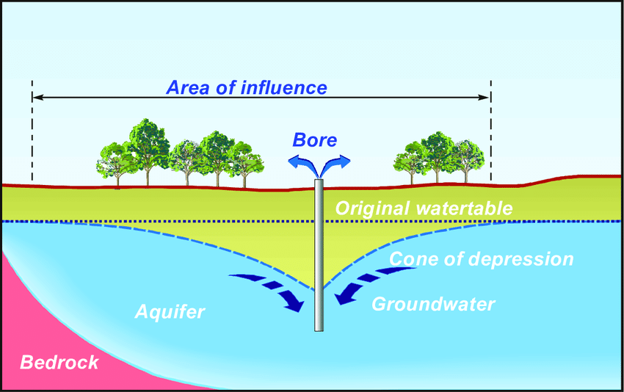
Σε επίπεδο υδροφόρο...
Η ζώνη ανάκτησης συμπίπτει με τον κώνο κατάπτωσης στην περίπτωση επίπεδων, ισότροπων και ομοιογενών υδροφόρων οριζόντων, καθώς και με την περίμετρο προστασίας των γεωτρήσεων ύδρευσης, οπότε ταυτίζεται με την περιοχή που περικλείει η ακτίνα επίδρασης της γεώτρησης.

Slide 4
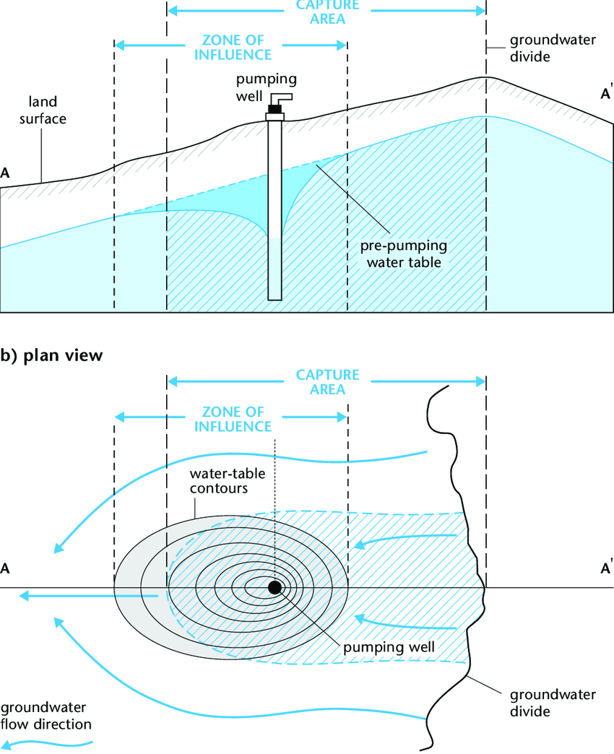
Σε κεκλιμένο υδροφόρο...
Όταν ο υδροφόρος ορίζοντας είναι κεκλιμένος, η ζώνη ανάκτησης δεν συμπίπτει με τον κώνο κατάπτωσης. Είναι μια επιμηκυσμένη περιοχή, η οποία εκτείνεται ελαφρώς προς τα κατάντη και σημαντικά προς τα ανάντη (μέχρι τον υπόγειο υδροκρίτη).
Δεν περιλαμβάνει απαραίτητα όλη την περιοχή επίδρασης στη στάθμη, ενώ προεκτείνεται και έξω από αυτήν, στην ανάντη περιοχή τροφοδοσίας.

Slide 5
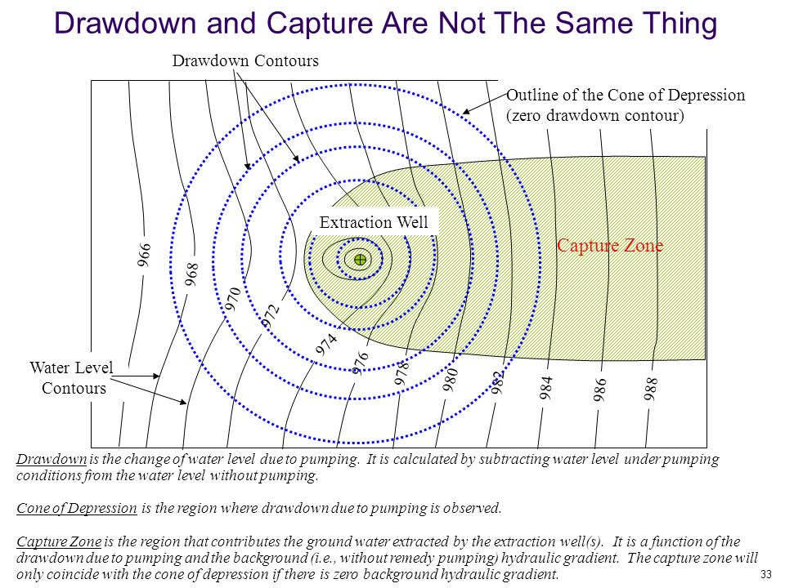
Κώνος Κατάπτωσης και Ζώνη Ανάκτησης

Slide 6
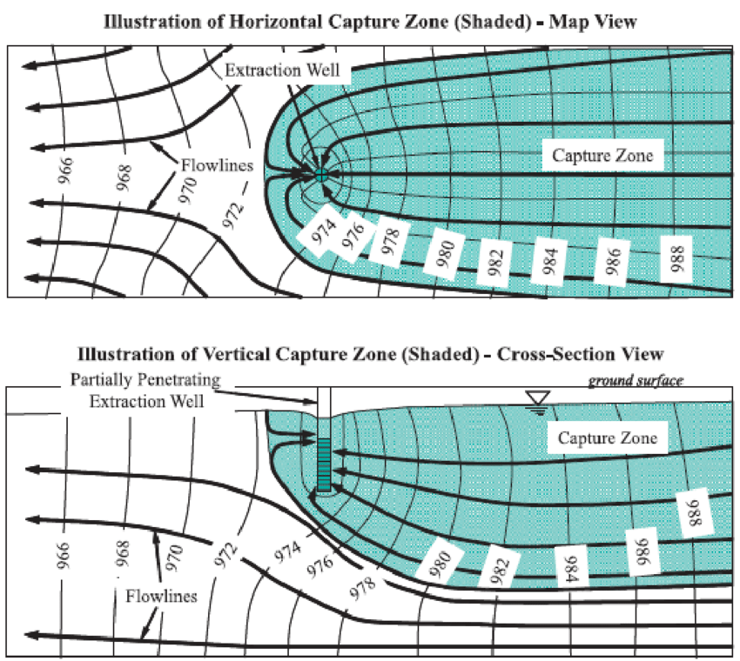
Σε κεκλιμένο υδροφόρο...
Η ζώνη ανάκτησης ελέγχεται από το χρόνο που χρειάζεται το υπόγειο νερό για να κινηθεί από την ανάντη περιοχή στην αντλούμενη γεώτρηση.
Σχηματίζεται ένας υπόγειος υδροκρίτης, εσωτερικά του οποίου το νερό κατευθύνεται προς τη γεώτρηση, ενώ εξωτερικά κατευθύνεται προς τα κατάντη.

Slide 7
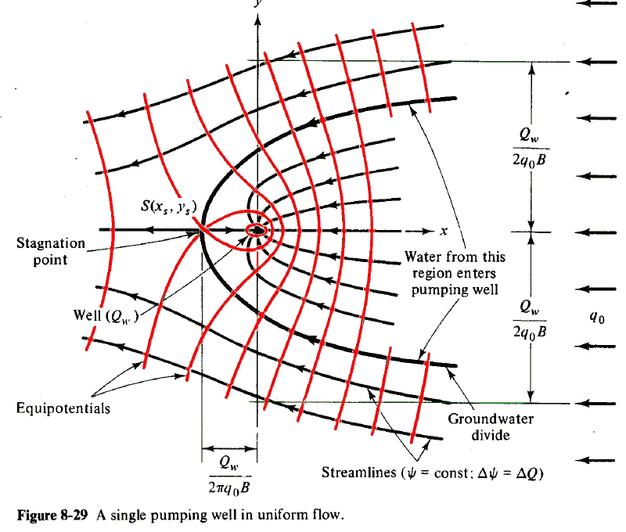
Μελέτη της ζώνης ανάκτησης
Η μελέτη της ζώνης ανάκτησης γίνεται σε ένα ορθοκανονικό σύστημα συντεταγμένων, όπου:
  η κλίμακα των αποστάσεων ταυτίζεται με την κλίμακα του χάρτη,
  ο άξονας x είναι παράλληλος με τις γραμμές ροής του υδροφόρου ορίζοντα πριν την άντληση,
  η αρχή των αξόνων με συντεταγμένες (0,0) είναι το σημείο του υδροληπτικού έργου.

Slide 8
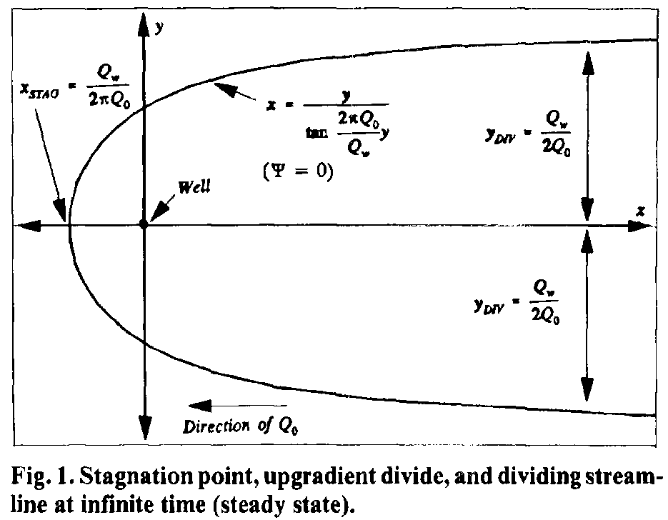
Οριακές συνθήκες
Υπάρχουν δύο οριακές συνθήκες στις εξισώσεις που περιγράφουν τη ζώνη ανάκτησης:
  Η απόσταση από την αντλούμενη γεώτρηση μέχρι του ορίου του υπόγειου υδροκρίτη κατάντη, που αναφέρεται ως σημείο ηρεμίας ή στασιμότητας (stagnation point). Η απόσταση μετράται κατά τη φορά της γραμμής ροής του υδροφόρου ορίζοντα που περνάει από το υδροληπτικό έργο και συμβολίζεται x₀ ή x_{STAG}.
  Το μέγιστο πλάτος της ζώνης ανάκτησης εκατέρωθεν του άξονα x (λόγω συμμετρίας), η οποία όταν το x τείνει στο άπειρο (δηλαδή σε άπειρη απόσταση ανάντη), τείνει σε μια ακραία τιμή που είναι συνάρτηση του πάχους του υδροφόρου(b ή D) και της υδραυλικής αγωγιμότητας (k), δηλαδή της μεταβιβαστικότητας (T=k*b), της υδραυλικής κλίσης και της παροχής άντλησης.
(Q₀ η εκφόρτιση του υδροφόρου ορίζοντα και Q_{w} η παροχή άντλησης του υδροληπτικού έργου)

Slide 9

Εξισώσεις
Υπό πίεση υδροφόρος ορίζοντας
  σημείο στασιμότητας (αρνητική τιμή)
  μέγιστο πλάτος ζώνης ανάκτησης
  υδροκρίτης
Q_{w}: Παροχή άντλησης γεώτρησης
k: η υδραυλική αγωγιμότητα του υδροφόρου ορίζοντα.
Τ: η υδαταγωγιμότητα (μεταβιβαστικότητα) του υδροφόρου ορίζοντα.
i: η υδραυλική κλίση στη θέση της γεώτρησης (πριν την άντληση).

Slide 10

Εξισώσεις
Ελεύθερος υδροφόρος ορίζοντας
  σημείο στασιμότητας (αρνητική τιμή)
  μέγιστο πλάτος ζώνης ανάκτησης
  υδροκρίτης
L: η απόσταση μεταξύ δυο σημείων στον άξονα x, ανάντη και κατάντη της γεώτρησης, με υδραυλικό φορτίο φ₁ και φ₂, αντίστοιχα.
Q_{w}: Παροχή άντλησης γεώτρησης
k: η υδραυλική αγωγιμότητα του υδροφόρου ορίζοντα.
Τ: η υδαταγωγιμότητα (μεταβιβαστικότητα) του υδροφόρου ορίζοντα.

Slide 11
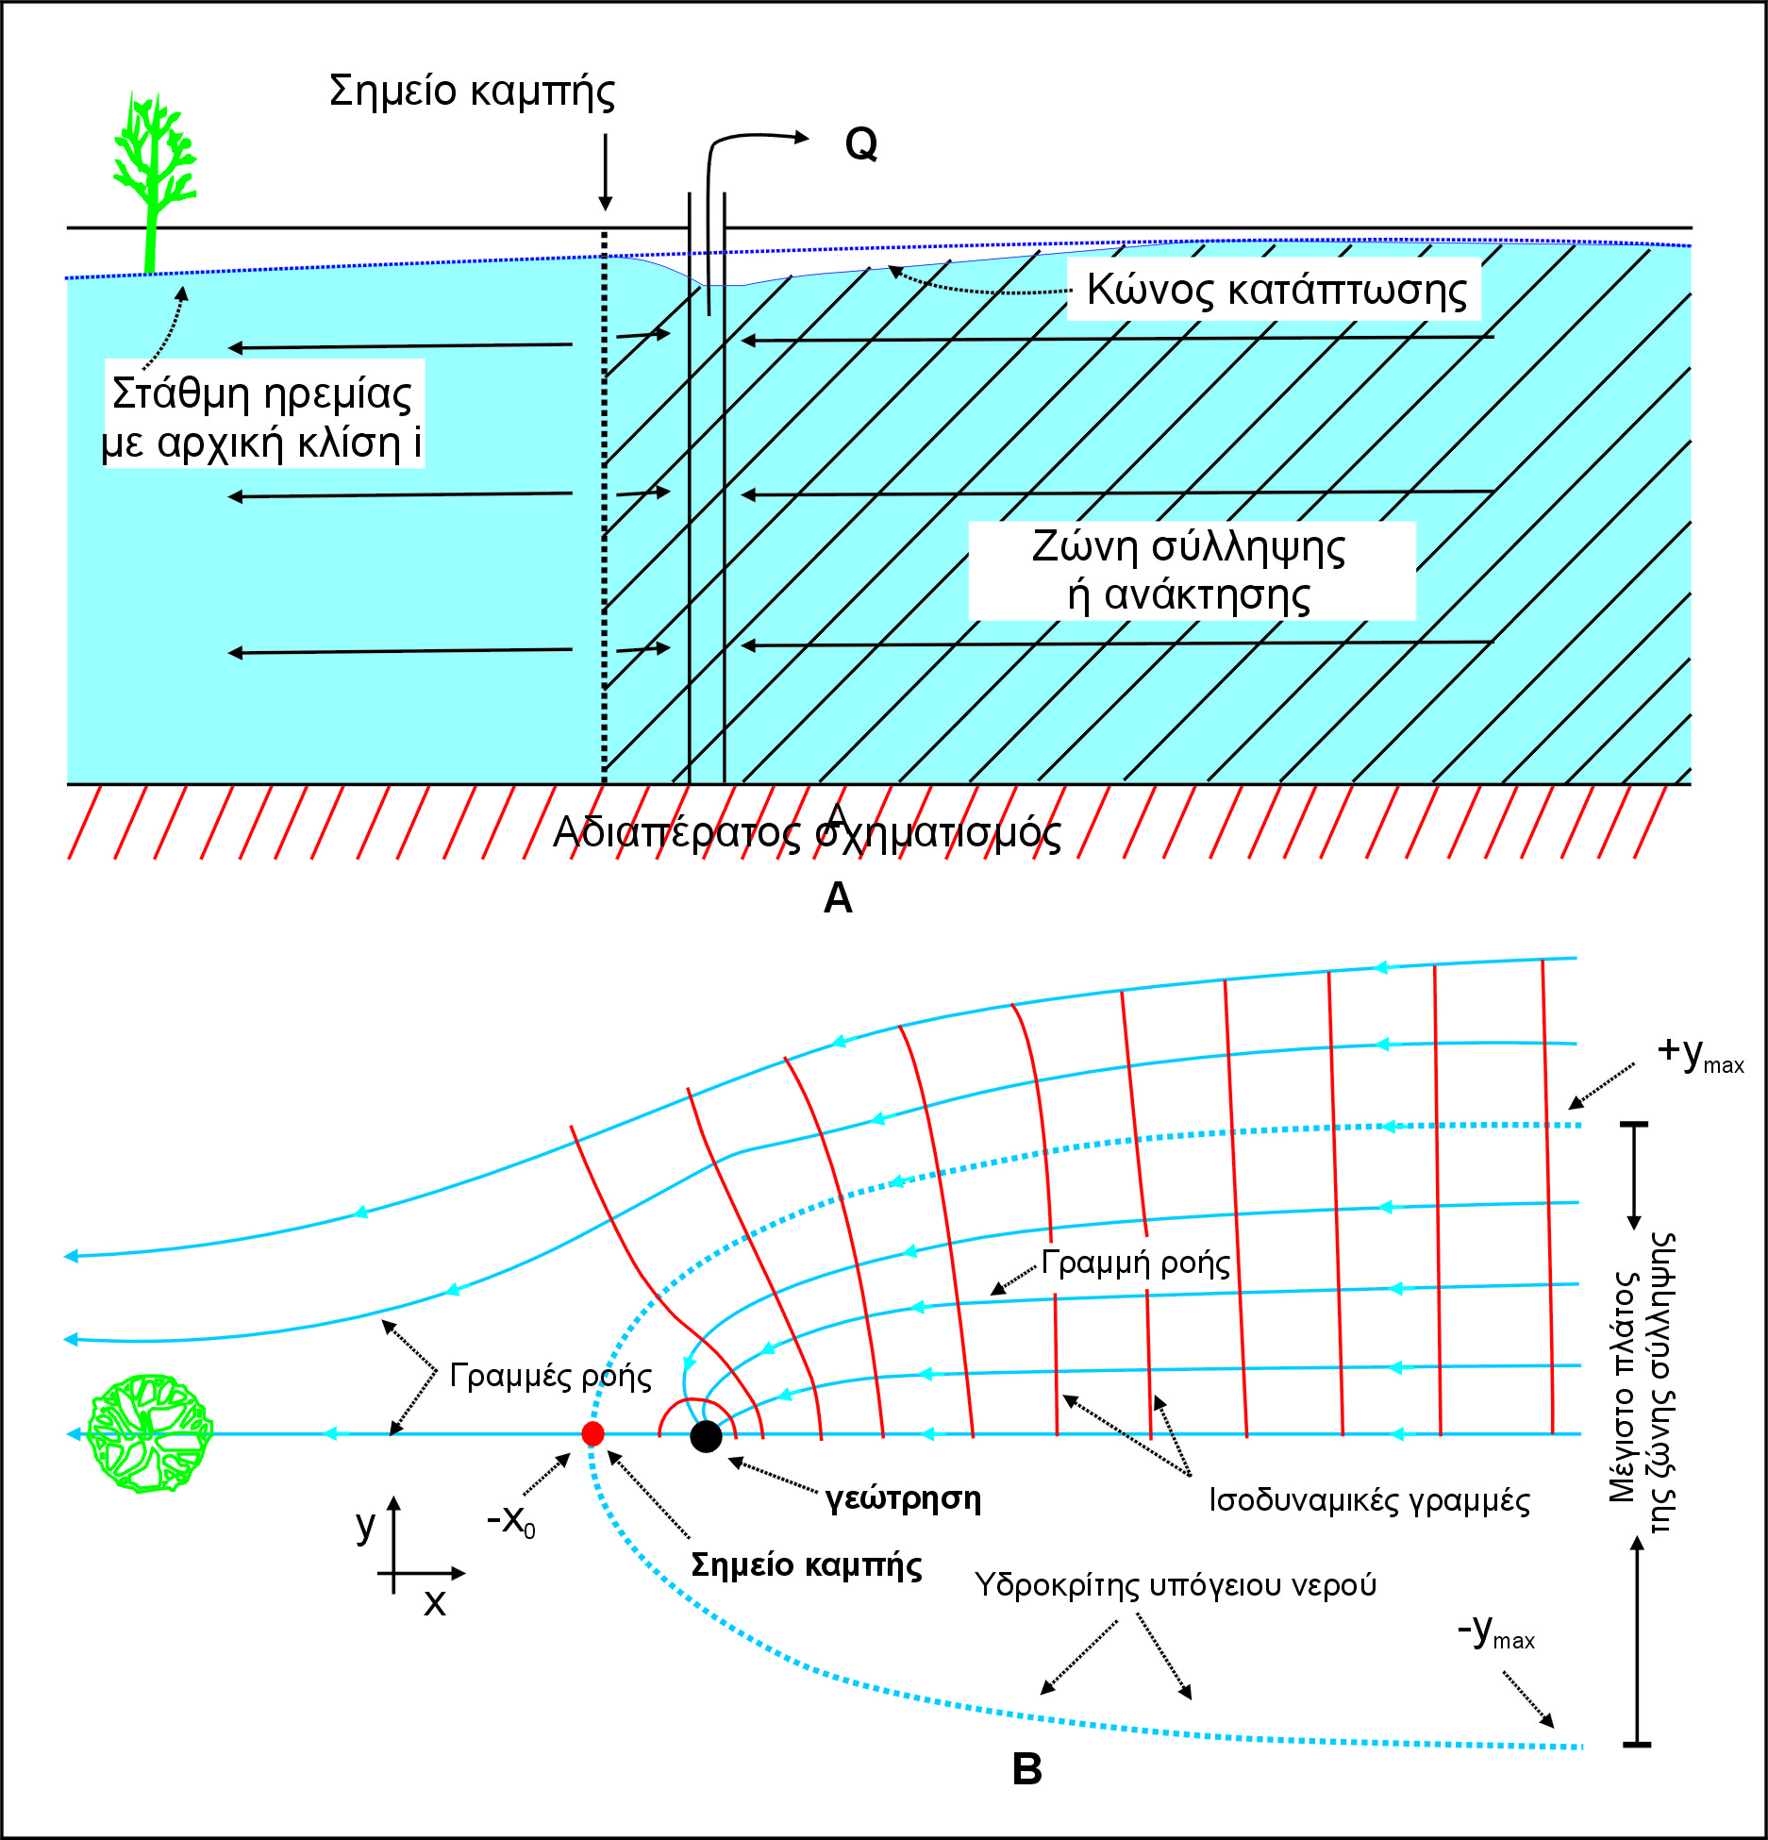
Επίλυση για μία γεώτρηση
Προσαρμόζουμε ένα ορθοκανονικό σύστημα συντεταγμένων με τον άξονα x πάνω στην κατεύθυνση ροής, και το σημείο (0,0) πάνω στη θέση της γεώτρησης.
Βρίσκουμε το σημείο στασιμότητας (x_{STAG}, 0) με την εξίσωση που ισχύει ανάλογα με τον τύπο του υδροφόρου ορίζοντα.
Βρίσκουμε το μέγιστο πλάτος της ζώνης ανάκτησης y_{DIV}.
Βρίσκουμε σημεία του υδροκρίτη με συντεταγμένες (x, y), θέτοντας διάφορες τιμές στο πλάτος της ζώνης ανάκτησης από 0 έως την τιμή y_{DIV}, και υπολογίζοντας το αντίστοιχο x, με την εξίσωση που ισχύει ανάλογα με τον τύπο του υδροφόρου ορίζοντα.
Προβάλλουμε στο χάρτη με τη βοήθεια του συστήματος συντεταγμένων, το σημείο στασιμότητας και τα διάφορα σημεία του υδροκρίτη που υπολογίσαμε.
Σχεδιάζουμε τη ζώνη ανάκτησης.

Slide 12
Εφαρμογή
Σε μια περιοχή αναπτύσσεται υδροφόρος ορίζοντας, του οποίου η πιεζομετρία παρουσιάζεται στο χάρτη. Στην ίδια περιοχή υπάρχει γεώτρηση ύδρευσης για παρακείμενο οικισμό, η οποία αντλείται σταθερά με παροχή Q_{w}=19250m³/day.
Ο υδροφόρος ορίζοντας έχει υδραυλική αγωγιμότητα k=80m/day και πάχος b=50m.
Σε κάποια θέση υπάρχει δεξαμενή υγρών καυσίμων, για την οποία παρατηρήθηκαν διαρροές προς το υπέδαφος, με άγνωστο προς το παρόν ρυθμό.
Αποφανθείτε εάν η ρύπανση από τη διαρροή θα επηρεάσει το νερό της γεώτρησης:
  α) εάν ο υδροφόρος ορίζοντας είναι ελεύθερος,
  β) εάν ο υδροφόρος ορίζοντας είναι υπό πίεση.
Αν ο υδροφόρος ορίζοντας είναι ελεύθερος, ποια είναι η ελάχιστη παροχή σε m³/h με την οποία θα έπρεπε να αντλείται η υδρογεώτρηση για την παγίδευση του ρύπου;

Slide 13
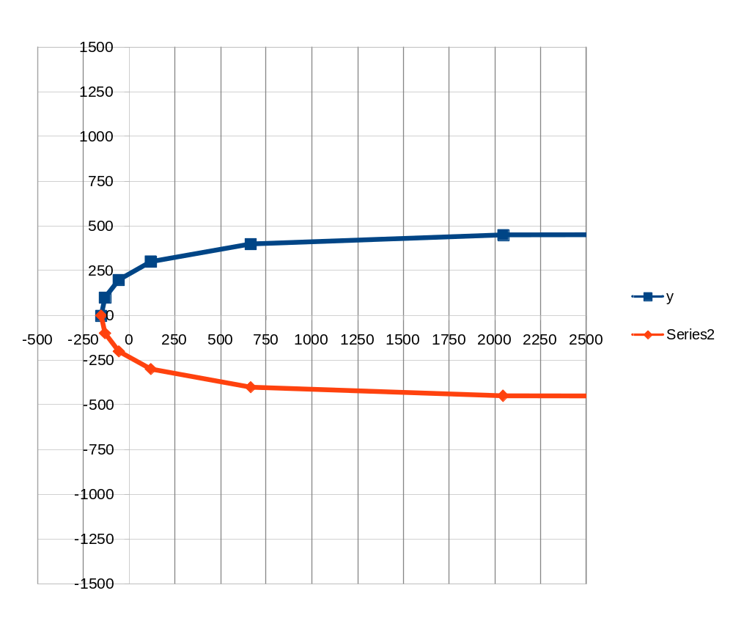
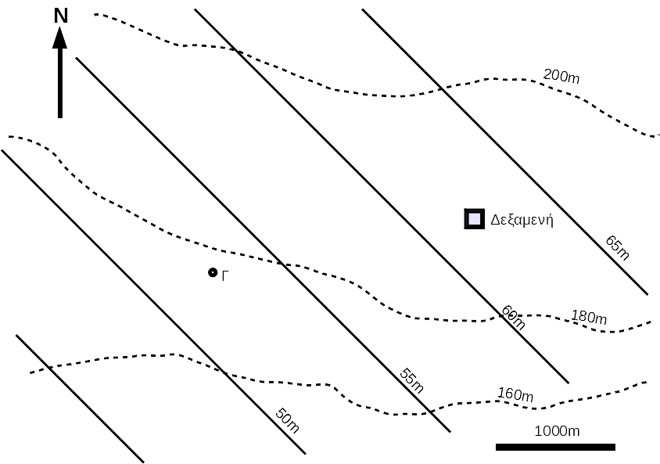
Υπό πίεση υ.ο.: Q=19250m³/day
Το σχήμα του πλουμίου είναι ενδεικτικό

Slide 14
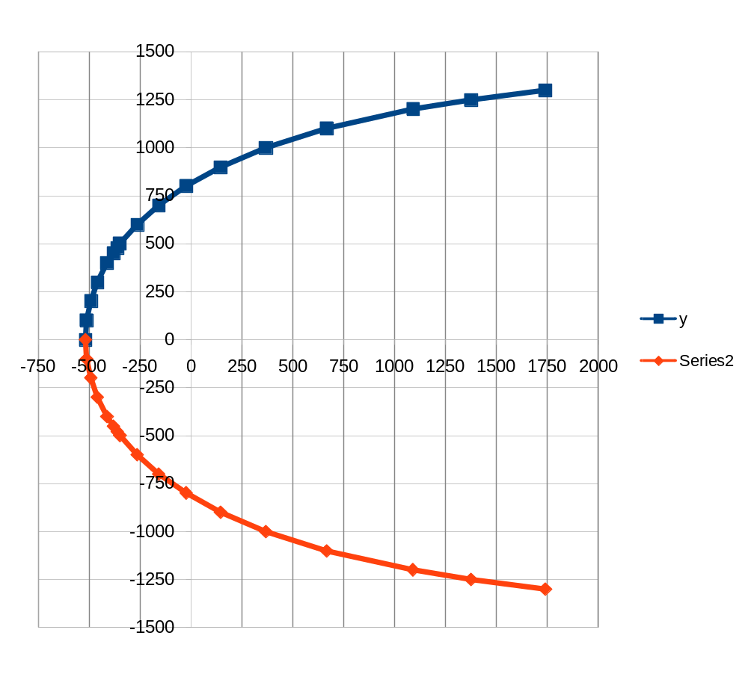
Ελεύθερος υ.ο.: Q=?
Το σχήμα του πλουμίου είναι ενδεικτικό

